Slide 2
Ejecución Presupuestal UPRA
Diciembre 2025

Slide 3
Contenido
Normatividad
Ejecución general
1
2
Indicadores de Gestión
Funcionamiento Adquisición de bienes y servicios
3
4
Inversión
Ejecución Presupuestal VS Acuerdo de Gestión
5
6
Gastos de viaje y manutención
Ejecución de vigencia futuras
7
8
Rezago Presupuestal 2024 - 2025
Rezago Presupuestal 2025 - 2026
9
10
Plan Anual Mensualizado de caja PAC
11

Slide 4
1. Normatividad Ejecución Presupuestal 2025
PRESUPUESTO UPRA 2025
RUBRO | APROPIACIÓN INICIAL | ADICIÓN / REDUCCIÓN | APROPIACIÓN VIGENTE
GASTOS DE PERSONAL | $ 10.927.436.000,00 | $ 596.811.000,00 | $ 11.524.247.000,00
GASTOS GENERALES | $ 2.919.381.000,00 | $ 0,00 | $ 2.919.381.000,00
TRANSFERENCIAS | $ 36.755.000,00 | $ 0,00 | $ 36.755.000,00
TRIBUTOS, MULTAS Y SANCIONES | $ 117.013.000,00 | $ 0,00 | $ 117.013.000,00
INVERSIÓN | $ 41.200.283.224,00 | $ 0,00 | $ 41.200.283.224,00
TOTAL | $ 55.200.868.224,00 | $ 596.811.000,00 | $ 55.797.679.224,00
Resolución 340 del 31 de diciembre de 2024 de la UPRA “Por medio de la cual se efectúa la desagregación del detalle del anexo del Decreto de Liquidación No. 1621 del 30 de diciembre de 2024, correspondiente a las cuentas de Gastos de Personal, Gastos Generales, Transferencias, Tributos Multas y Sanciones e Inversión de la Unidad de Planificación de Tierras Rurales, Adecuación de Tierras y Usos Agropecuarios, UPRA, para la vigencia Fiscal 2025.”
Resolución 2608 del 16 de octubre de 2025 de la UPRA, Por medio de la cual se efectúa una distribución en el presupuesto de Gastos de Funcionamiento del Ministerio de Hacienda y Crédito Público para la vigencia 2025”
Decreto 1523 del 18 de diciembre 2024 “Por medio del cual se decreta el presupuesto de rentas y recursos de capital y el presupuesto de gastos para la vigencia fiscal del 1 de enero al 31 de diciembre de 2025.
Decreto 1621 del 30 de diciembre 2024 “Por el cual se liquida el Presupuesto General de la Nación para la vigencia fiscal de 2025, se detallan las apropiaciones y se clasifican y definen los gastos.

Slide 5


2. Ejecución General
DESCRIPCIÓN |  |  | APR. VIGENTE | CDP | APR. DISPONIBLE | COMPROMISO | OBLIGACIÓN | ORDEN PAGO | % EJECUCIÓN
FUNCIONAMIENTO | GASTOS DE PERSONAL | A-01 | $ 11.524.247.000,00 | $ 11.034.211.497,00 | $ 490.035.503,00 | $ 11.034.211.497,00 | $ 11.034.211.497,00 | $ 11.034.211.497,00 | 95,75%
 | GASTOS GENERALES | A-02 | $ 2.919.381.000,00 | $ 2.796.365.656,40 | $ 123.015.343,60 | $ 2.796.365.656,40 | $ 2.783.122.987,09 | $ 2.783.122.987,09 | 95,79%
 | TRANSFERENCIAS | A-03 | $ 36.755.000,00 | $ 6.673.677,00 | $ 30.081.323,00 | $ 6.673.677,00 | $ 6.673.677,00 | $ 6.673.677,00 | 18,16%
 | TRIBUTOS, MULTAS Y SANCIONES | A-08 | $ 117.013.000,00 | $ 104.696.792,00 | $ 12.316.208,00 | $ 104.696.792,00 | $ 104.696.792,00 | $ 104.696.792,00 | 89,47%
INVERSIÓN | DOTA | C-1704-1100-9 | $ 15.000.000.000,00 | $ 14.966.642.951,00 | $ 33.357.049,00 | $ 14.966.642.951,00 | $ 14.232.455.655,00 | $ 14.232.455.655,00 | 99,78%
 | INFO | C-1704-1100-10 | $ 8.000.000.000,00 | $ 7.912.201.522,33 | $ 87.798.477,67 | $ 7.912.201.522,33 | $ 7.410.346.034,17 | $ 7.410.346.034,17 | 98,90%
 | CONSO | C-1704-1100-11 | $ 6.000.000.000,00 | $ 5.971.660.005,00 | $ 28.339.995,00 | $ 5.971.660.005,00 | $ 5.637.379.949,00 | $ 5.637.379.949,00 | 99,53%
 | FORTA | C-1799-1100-3 | $ 12.200.283.224,00 | $ 11.842.316.933,88 | $ 357.966.290,12 | $ 11.842.316.933,88 | $ 9.414.037.783,75 | $ 9.414.037.783,75 | 97,07%
TOTAL |  |  | $ 55.797.679.224,00 | $ 54.634.769.034,61 | $ 1.162.910.189,39 | $ 54.634.769.034,61 | $ 50.622.924.375,01 | $ 50.622.924.375,01 | 97,92%
EJECUCIÓN A 31 DE DICIEMBRE DE 2025
APR. VIGENTE | $ 55.797.679.224,00 | 100,00%
CDP | $ 54.634.769.034,61 | 97,92%
APR. DISPONIBLE | $ 1.162.910.189,39 | 2,08%
COMPROMISO | $ 54.634.769.034,61 | 97,92%
OBLIGACIÓN | $ 50.622.924.375,01 | 90,73%
ORDEN PAGO | $ 50.622.924.375,01 | 90,73%
Con corte al 31 de diciembre de 2025 la Unidad de Planificación Rural Agropecuaria logró comprometer recursos por valor de $54.634.769.034,61 presentando una ejecución presupuestal acumulada del 97,92%.
Con respecto a noviembre se obtuvo un avance de 2,88%.

Slide 6
3. Indicadores de Gestión
 | EJECUCIÓN PRESUPUESTO DE GASTOS
 | PRESUPUESTO DE GASTOS EJECUTADO | $ 50.622.924.375,01 | 90,73%
 | PRESUPUESTO APROBADO | $ 55.797.679.224,00
Con corte al 31 de diciembre de 2025 la Unidad de Planificación Rural Agropecuaria logró una ejecución acumulada del 90,73% a la fecha del informe se ha ejecutado en pagos un total de $50.622.924.375,01.
En cuanto al nivel de compromisos presupuestales la Unidad de Planificación Rural Agropecuaria logró ejecutar un 97,92% de ejecución acumulada, a la fecha del informe se ha comprometido un total de $54.634.769.034,61.
 | NIVEL DE COMPROMISOS PRESUPUESTALES
 | PRESUPUESTO DE GASTOS COMPROMETIDO | $ 54.634.769.034,61 | 97,92%
 | PRESUPUESTO DE GASTOS APROBADO | $ 55.797.679.224,00

Slide 7


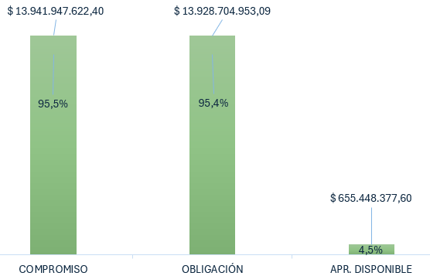
4. Funcionamiento - Adquisición de bienes y servicios
Apropiación vigente
$14.597.396.000,00
Al 31 de diciembre de 2025, la UPRA registro una ejecución del 95,5% del presupuesto asignado para gastos de funcionamiento, logrando un avance de 11,11% con respecto a noviembre.
El 4,5% corresponde a apropiación disponible, recursos que no fueron ejecutados durante la presenta vigencia.
Para la presenta vigencia se constituyeron reservas presupuestales inducidas por valor de $13.242.669,31 que no excede el 2% del tope máximo autorizado de la apropiación total de funcionamiento.

Slide 8
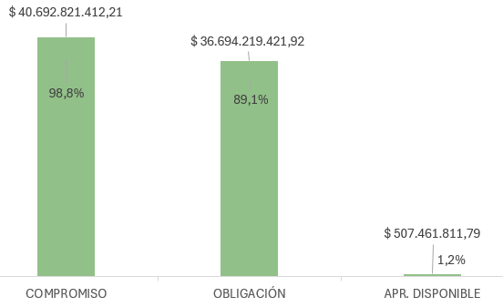
5. Inversión
Apropiación vigente $41.200.283.224,00
Al 31 de diciembre de 2025, la UPRA comprometió el 98,76% del presupuesto asignado para inversión, de acuerdo con las liberaciones solicitadas por los supervisores en el cierre de la vigencia, sobre los recursos que no serian objeto de ejecución, se presenta una reducción del 0,05% frente al avance presentado para el mes de noviembre.
El 1,2% corresponde a apropiación disponible, recursos que no fueron ejecutados durante la presenta vigencia.
Al cierre de la vigencia se constituyeron reservas presupuestales inducidas por valor de $3.998.601.990,29 que no excede el 15% del tope máximo autorizado de la apropiación total de inversión.

Slide 9
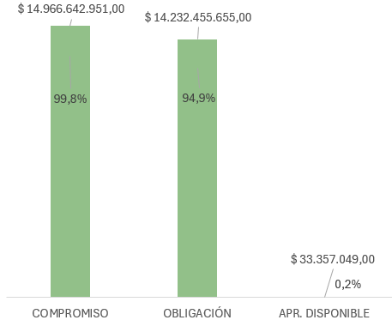
5. Inversión - DOTA C-1704-1100-9
Apropiación vigente
$15.000.000.000,00
Al 31 de diciembre de 2025, se ha comprometido el 99,77% de los recursos asignados para la ejecución del proyecto de inversión C-1704-1100-9 – DOTA de acuerdo con las liberaciones solicitadas por los supervisores en el cierre de la vigencia, sobre los recursos que no serian objeto de ejecución, se presenta una reducción del 0,05% frente al avance presentado para el mes de noviembre.
El 0,2% corresponde a apropiación disponible, recursos que no fueron ejecutados durante la presenta vigencia.
Al cierre de la vigencia se constituyeron reservas presupuestales inducidas por valor de $734.187.296,00.

Slide 10
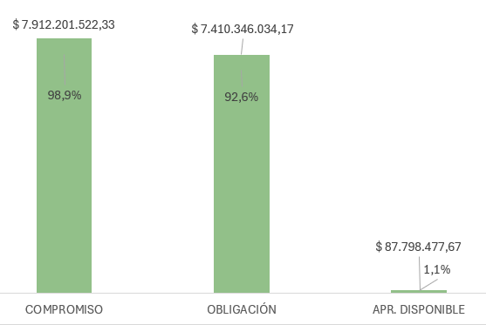
5. Inversión - INFO C-1704-1100-10
Apropiación vigente
$8.000.000.000,00
Al 31 de diciembre de 2025, se ha comprometido el 98,90% de los recursos asignados para la ejecución del proyecto de inversión C-1704-1100-10 – INFO, logrando un avance de 0,073% con respecto a noviembre.
El 1,1% corresponde a apropiación disponible, recursos que no fueron ejecutados durante la presenta vigencia.
Al cierre de la vigencia se constituyeron reservas presupuestales inducidas por valor de $501.855.488,16.

Slide 11
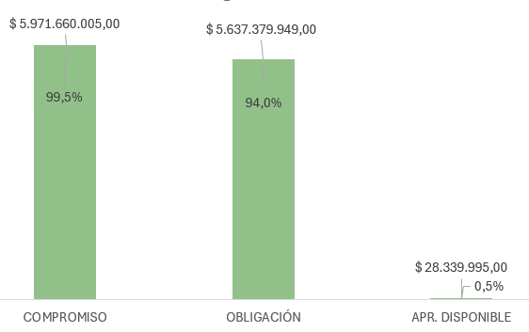
5. Inversión - CONSO C-1704-1100-11
Apropiación vigente
$6.000.000.000,00
Al 31 de diciembre de 2025, se ha comprometido el 99,52% de los recursos asignados para la ejecución del proyecto de inversión C-1704-1100-11 – CONSO de acuerdo con las liberaciones solicitadas por los supervisores en el cierre de la vigencia, sobre los recursos que no serian objeto de ejecución, se presenta una reducción del 0,08% frente al avance presentado para el mes de noviembre.
El 0,5% corresponde a apropiación disponible, recursos que no fueron ejecutados durante la presenta vigencia.
Al cierre de la vigencia se constituyeron reservas presupuestales inducidas por valor de $1.570.322.840,16.

Slide 12
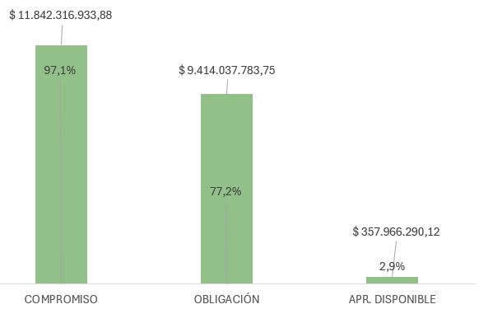
5. Inversión - FORTA C-1799-1100-3
Apropiación vigente
$12.200.283.224,00
Con corte al 31 de diciembre de 2025 logró comprometer el 97,07% de los recursos asignados para el proyecto de inversión C-1799-1100-3 – FORTA de acuerdo con las liberaciones solicitadas por los supervisores en el cierre de la vigencia, sobre los recursos que no serian objeto de ejecución, se presenta una reducción del 0,12% frente al avance presentado para el mes de noviembre.
El 2,9% corresponde a apropiación disponible, recursos que no fueron ejecutados durante la presenta vigencia.
Al cierre de la vigencia se constituyeron reservas presupuestales inducidas por valor de $2.428.279.150,13.

Slide 13
6. Ejecución presupuestal VS Acuerdo de gestión
DESCRIPCIÓN |  |  | APR. VIGENTE | COMPROMISO META |  | COMPROMISO REAL |  | REAL / META | OBLIGACIÓN / PAGO META |  | OBLIGACIÓN / PAGO REAL |  | REAL / META
FUNCIONAMIENTO |  |  | 14.597.396.000,00 | 14.597.396.000,00 | 100,00% | 13.941.947.622,40 | 95,51% | -4,49% | 14.597.396.000,00 | 100,00% | 13.928.704.953,09 | 95,42% | -4,58%
INVERSIÓN | DOTA | C-1704-1100-9 | 15.000.000.000,00 | 15.000.000.000,00 | 100,00% | 14.966.642.951,00 | 99,78% | -0,22% | 15.000.000.000,00 | 100,00% | 14.232.455.655,00 | 94,88% | -5,12%
 | INFO | C-1704-1100-10 | 8.000.000.000,00 | 8.000.000.000,00 | 100,00% | 7.912.201.522,33 | 98,90% | -1,10% | 8.000.000.000,00 | 100,00% | 7.410.346.034,17 | 92,63% | -7,37%
 | CONSO | C-1704-1100-11 | 6.000.000.000,00 | 6.000.000.000,00 | 100,00% | 5.971.660.005,00 | 99,53% | -0,47% | 6.000.000.000,00 | 100,00% | 5.637.379.949,00 | 93,96% | -6,04%
 | FORTA | C-1799-1100-3 | 12.200.283.224,00 | 12.200.283.224,00 | 100,00% | 11.842.316.933,88 | 97,07% | -2,93% | 12.200.283.224,00 | 100,00% | 9.414.037.783,75 | 77,16% | -22,84%
TOTAL |  |  | 55.797.679.224,00 | 55.797.679.224,00 | 100,00% | 54.634.769.034,61 | 97,92% | -2,08% | 55.797.679.224,00 | 100,00% | 50.622.924.375,01 | 90,73% | -9,27%

Slide 14


7. Gastos de viaje y manutención
EJECUCIÓN DE VIATICOS A 31 DE DICIEMBRE DE 2025
Rubro / Dependencia |  | Valor Actual CDP | Valor Comprometido | Valor Obligado y Pagado | Valor Reserva Inducida
A-02-02-02-006-004 | FUNCIONAMIENTO | 6.651.695,00 | 6.651.695,00 | 6.651.695,00 | -
A-02-02-02-010 |  | 55.898.231,00 | 55.898.231,00 | 55.898.231,00 | -
C-1704-1100-10-30206C-1704024-02 | INFO | 114.019.759,00 | 114.019.759,00 | 113.287.259,00 | 732.500,00
C-1704-1100-11-10303A-1704003-02 | CONSO | 43.790.336,00 | 43.790.336,00 | 43.790.336,00 | -
C-1704-1100-9-30101A-1704001-02 | DOTA | 148.676.237,00 | 148.676.237,00 | 148.676.237,00 | -
C-1704-1100-9-30101A-1704002-02 |  | 310.833.874,00 | 310.833.874,00 | 310.833.874,00 | -
C-1799-1100-3-53105B-1799060-02 | FORTA | 177.129.546,00 | 177.129.546,00 | 175.759.546,00 | 1.370.000,00
TOTAL |  | 856.999.678,00 | 856.999.678,00 | 854.897.178,00 | 2.102.500,00
Al corte del 31 de diciembre de 2025 se encuentran 3 comisiones pendientes por pagar, que fueron constituidas como reserva presupuestal inducida, lo anterior debido a la falta de disponibilidad de PAC en el cierre de la vigencia 2025, el valor constituido asciende a la suma de $2.102.500,00.

Slide 15


8. Ejecución Vigencias Futuras
EJECUCIÓN DE VIGENCIAS FUTURAS
RP | RAZÓN SOCIAL | TIPO DE CONTRATO | CUPO AUTORIZADO | CUPO DE VF NO UTILIZADO | VALOR COMPROMETIDO INICIAL | REDUCCIÓN / ADICIÓN | VALOR COMPROMETIDO ACTUAL | VALOR OBLIGADO | SALDO POR OBLIGAR | % EJECUCIÓN
125 | FAMOC DEPANEL S.A.S | CONTRATO DE ARRENDAMIENTO | 1.884.000.000,00 | 13.200.000,00 | 1.870.800.000,00 | - | 1.870.800.000,00 | 1.870.800.000,00 | - | 100,00%
225 | MEDIA COMMERCE PARTNERS S A S | CONTRATO DE PRESTACION DE SERVICIOS | 60.584.364,00 | 4,00 | 60.584.360,00 | - 3.029.224,00 | 57.555.136,00 | 57.555.136,00 | - | 95,00%
325 | COMERCIALIZADORA JE TOURS S.A.S. | CONTRATO DE PRESTACION DE SERVICIOS | 20.000.000,00 | - | 20.000.000,00 | - 7.218.257,00 | 12.781.743,00 | 12.781.743,00 | - | 63,91%
425 | DISTRACOM S.A. | ORDEN DE COMPRA | 8.000.000,00 | - | 8.000.000,00 | - 65.423,23 | 7.934.576,77 | 7.934.576,77 | - | 99,18%
525 | SERVIASEO S A | ORDEN DE COMPRA | 32.000.000,00 | - | 32.000.000,00 | 862.788,06 | 32.862.788,06 | 32.862.788,06 | - | 102,70%
TOTAL |  |  | 2.004.584.364,00 | 13.200.004,00 | 1.991.384.360,00 | - 9.450.116,17 | 1.981.934.243,83 | 1.981.934.243,83 | - | 99,53%
Con corte al 31 de diciembre de 2025 se logra una ejecución acumulada del 99,53% de los contratos suscritos con autorización de cupo vigencia futura.
Del 100% del cupo de VF autorizado para la vigencia 2025 por valor de $2.004.584.364,00 no se comprometió el valor de $13.200.004,00 esto debido a que el valor del canon de arrendamiento estimado para el estudio y solicitud del cupo de vigencia futura fue superior al valor del canon contratado efectivamente.
Por otra parte, se realizó una liberación por valor de $10.312.904,23 al finalizar el contrato suscrito por JE TOURS SAS, contrato para el suministro de tiquetes aéreos y la orden de compra suscrita con DISTRACOM S.A., proveedor de combustible y MEDIA COMMERCE PARTNERS SAS, proveedor del servicio de conectivas, lo anterior por menor demanda del servicio adquirido frente al estimado.

Slide 16
9. Rezago Presupuestal 2024-2025
Reservas presupuestales:
De acuerdo con el cierre presupuestal de la vigencia 2024 no se constituyeron reservas presupuestales para ser ejecutadas en la vigencia 2025.
Cuentas por pagar:
Las cuentas de cobro radicadas posterior al 26 de diciembre de 2024 fueron obligadas y quedaron constituidas como cuentas por pagar, de acuerdo con el informe con corte del 31 de enero de 2025 se evidencia que estas cuentas fueron pagadas en su totalidad durante el mes de enero.
No. | ORDEN DE PAGO | FECHA DE PAGO | IDENTIFICACIÓN | NOMBRE RAZÓN SOCIAL | VALOR | TIPO DOC SOPORTE COMPROMISO | NUM DOC SOPORTE COMPROMISO
1 | 7197725 | 22/01/2025 | 51760521 | ROMERO ACEVEDO BLANCA CLEMENCIA | $ 7.439.467,00 | CONTRATO DE PRESTACION DE SERVICIOS - PROFESIONALES | 143603-CO1.PCCNTR.6128268
2 | 7215725 | 22/01/2025 | 71388891 | CHAMORRO LOPERA JUAN DIEGO | $ 9.744.000,00 | CONTRATO DE PRESTACION DE SERVICIOS - PROFESIONALES | 135414-CO1.PCCNTR.5807913
3 | 7597725 | 22/01/2025 | 71388891 | CHAMORRO LOPERA JUAN DIEGO | $ 4.222.400,00 | CONTRATO DE PRESTACION DE SERVICIOS - PROFESIONALES | 135414-CO1.PCCNTR.5807913
4 | 7175025 | 22/01/2025 | 860066942 | CAJA DE COMPENSACION FAMILIAR COMPENSAR | $ 12.016.000,00 | CONTRATO DE PRESTACION DE SERVICIOS | 144237-CO1.PCCNTR.6125373
5 | 7065125 | 22/01/2025 | 1000351333 | VELASQUEZ BARRIOS NICOLE CATALINA | $ 3.729.497,00 | LIQUIDACION DE NOMINA | RES 334 / 337
6 | 7779325 | 22/01/2025 | 900571849 | GREEN SERVICES AND SOLUTIONS S.A.S. | $ 39.404.843,66 | CONTRATO DE PRESTACION DE SERVICIOS | 158929-OC134800
TOTAL |  |  |  |  | $ 76.556.207,66

Slide 17
10. Rezago Presupuestal 2025-2026
Cuentas por pagar:
De acuerdo con el cierre presupuestal de la vigencia 2025 no se constituyeron cuentas por pagar para ser ejecutadas en la vigencia 2026.
Reservas presupuestales:
De acuerdo con el cierre presupuestal de la vigencia 2025 la UPRA constituyo como reserva presupuestal inducida el valor de $4.011.844.659,6 lo anterior debido a la falta de aprobación por parte del Ministerio de Hacienda y Crédito Público, de las solicitudes de PAC realizadas en el mes de noviembre y diciembre de 2025.
RESERVA PRESUPUESTAL INDUCIDA 2025-2026
RUBRO | DESCRIPCION | RESERVA INDUCIDA
A-02 | ADQUISICIÓN DE BIENES Y SERVICIOS | $ 13.242.669,31
C-1704-1100-9-30101A | 3. DERECHO HUMANO A LA ALIMENTACIÓN / A. ORDENAR LA PRODUCCIÓN AGROPECUARIA | $ 734.187.296,00
C-1704-1100-10-30206C | 3. DERECHO HUMANO A LA ALIMENTACIÓN / C. PRODUCCIÓN DE INFORMACIÓN PARA MEJORAR LA TOMA DE DECISIONES | $ 501.855.488,16
C-1704-1100-11-10303A | 1. ORDENAMIENTO DEL TERRITORIO ALREDEDOR DEL AGUA Y JUSTICIA AMBIENTAL / A. ARMONIZACIÓN Y RACIONALIZACIÓN DE LOS INSTRUMENTOS DE ORDENAMIENTO Y PLANIFICACIÓN TERRITORIAL | $ 134.643.392,00
C-1704-1100-11-30206C | 3. DERECHO HUMANO A LA ALIMENTACIÓN / C. PRODUCCIÓN DE INFORMACIÓN PARA MEJORAR LA TOMA DE DECISIONES | $ 199.636.664,00
C-1799-1100-3-53105B | 5. CONVERGENCIA REGIONAL / B. ENTIDADES PÚBLICAS TERRITORIALES Y NACIONALES FORTALECIDAS | $ 2.428.279.150,13
TOTAL CONSTITUIDO |  | $ 4.011.844.659,60

Slide 18

11. Plan Anual Mensualizado de Caja PAC
REPORTE DE LA EJECUCIÓN DE PAC PROGRAMADO POR LAS AREAS - DICIEMBRE 2025
POSICION DE PAC | PAC PROGRAMADO | PAC APROBADO | VALOR PAC EJECUTADO | VALOR PAC NO EJECUTADO | % PAC EJECUTADO | % PAC NO EJECUTADO
FUNCIONAMIENTO | $ 1.977.620.441,00 | $ 1.999.309.006,98 | $ 1.945.796.845,07 | $ 53.512.161,91 | 97,32% | 2,68%
GASTOS DE PERSONAL | $ 1.440.281.000,00 | $ 1.461.081.676,00 | $ 1.441.771.361,00 | $ 19.310.315,00 | 98,68% | 1,32%
GASTOS GENERALES | $ 537.339.441,00 | $ 538.227.330,98 | $ 504.025.484,07 | $ 34.201.846,91 | 93,65% | 6,35%
INVERSIÓN | $ 5.484.121.484,16 | $ 3.400.244.704,00 | $ 3.399.499.192,00 | $ 745.512,00 | 99,98% | 0,02%
DOTA | $ 2.162.367.763,00 | $ 1.397.917.863,00 | $ 1.397.172.351,00 | $ 745.512,00 | 99,95% | 0,05%
TIC | $ 2.330.511.886,16 | $ 1.452.627.341,00 | $ 1.452.627.341,00 | $ 0,00 | 100,00% | 0,00%
FORTALECIMIENTO | $ 991.241.835,00 | $ 549.699.500,00 | $ 549.699.500,00 | $ 0,00 | 100,00% | 0,00%
TOTAL ENTIDAD | $ 7.461.741.925,16 | $ 5.399.553.710,98 | $ 5.345.296.037,07 | $ 54.257.673,91
 | POSICIÓN DE PAC | PAC NO EJECUTADO | PAC NO EJECTADO PERMITIDO | % EXCEDIDO FRENTE AL % PERMITIDO
 | GASTOS PERSONAL | 1,32% | 5,00% | ENTIDAD CUMPLIÓ |  | Entidad Cumplio
 | GASTOS GENERALES | 6,35% | 10,00% | ENTIDAD CUMPLIÓ |  | -9,4%
 | INVERSIÓN | 0,02% | 10,00% | ENTIDAD CUMPLIÓ |  | 9,2%
De acuerdo con la ejecución del PAC solicitado para el mes de diciembre de 2025 la UPRA logró mantenerse dentro de los parámetros establecidos del indicador INPANUT en los rubros de Inversión y Funcionamiento.

Slide 19

Gracias
Visita nuestro portal
upra.gov.co

